Slide 1
10.4 集成运放在信号处理中的应用
采样保持电路
电压比较器
有源滤波器

Slide 2
1. 采样保持电路
计算机实时控制:
非电量==>电信号
电信号是时间的连续函数,又叫模拟信号
模拟信号等周期采样:离散时间信号
离散时间信号需保持一段时间,才能转换为数字信号,该过程叫模数转换.
翻页
- <number> -

Slide 3
控制信号u
∞
u
u_{i}
u_{o}
－
＋
＋
R
＋
－
＋
－
S
u_{i}
＋
－
u_{o}
u_{c}
控制信号u
C
0
t
(a) 电路
(b) 输入输出信号波形
u高电平：S闭合，电路处于采样阶段, u_{i}对C充电
u_{c}=u_{i}, 电压跟随器输出u_{o}=u _{c} ==> u_{o}=u_{i}
u低电平：S断开，电路处于保持阶段, u_{o}=u_{c} (电容
无放电回路)
翻页
- <number> -

Slide 4
2. 电压比器
（开环、非线性）
u_{o}
反相输入比较器
R₁
U_{OH}
u_{i}
u_{o}
R₂
u_{i}
u_{R}
0
U_{R}
U_{OL}
同相输入比较器
u_{o}
u_{R}
R₁
U_{Z}
R
u_{O}
R₂
u_{i}
D_{z}
0
U_{R}
u_{i}
-U_{D}
翻页
- <number> -

Slide 5
反相输入过零比较器
u_{i}
R₁
u_{i}
R₂
u_{O}
0
t
u_{o}
u_{o}
U_{OH}
U_{OH}
u_{i}
0
0
t
U_{OL}
U_{OL}
翻页
- <number> -

Slide 6
3. 有源滤波器
滤波器:
选频器, 选出有用信号，抑制无用信号.
理解为放大电路, 放大倍数是频率的函数 A( f )
抽象为系统, 通过有用信号，阻止无用信号
分类
按频率范围: 低通、高通、带通及带阻滤波器
按是否有源：无源和有源
无源：R，C等无源器件构成（无放大作用，
总是衰减）
有源：集成运放+R，C（有放大作用，效率高、频率
响应特性好）
翻页
- <number> -

Slide 7
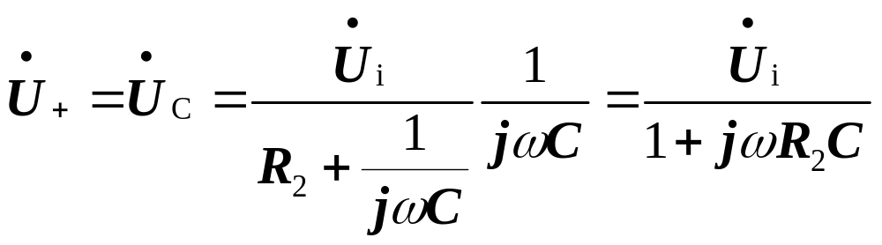



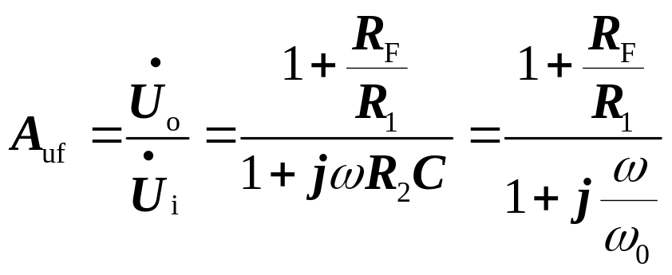
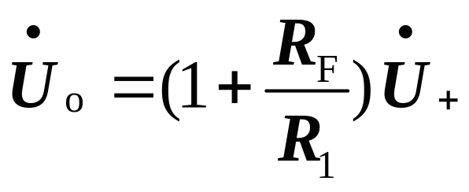
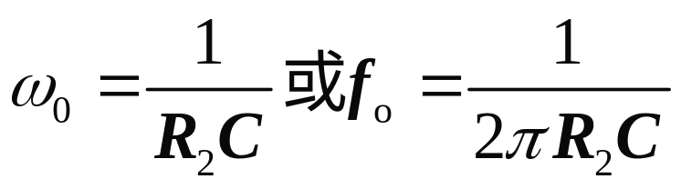
R_{F}
以有源低通滤波器为例。
R₁
∞
－
＋
R₂
＋
＋
－
＋
－
＋
－
C
根据同相比例运算电路可得出
式中：
翻页
- <number> -

Slide 8
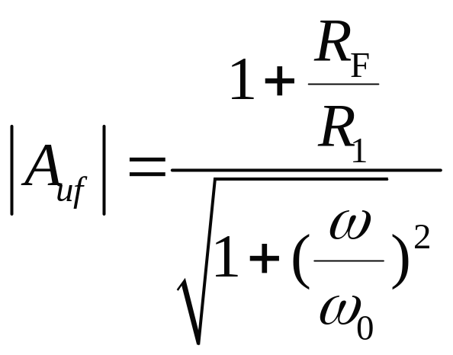
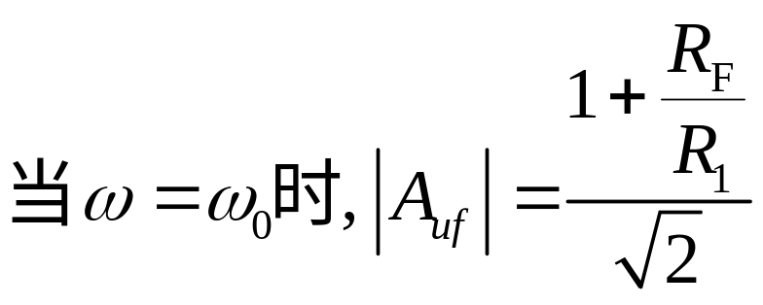
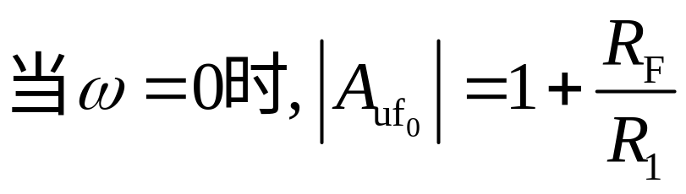
电压放大倍数A_{uf}的幅值（模）为
翻页
- <number> -

Slide 9

ω ₀称为截止角频率(3dB)，幅频特性如图（b）所示。
由图可见，有源低通滤波器允许低频段的信号通过，阻止高频段的信号通过。
R_{F}
| A_{uf} |
R₁
－
＋
∞
| A_{uf0} |
R₂
＋
＋
－
＋
－
＋
－
C
0
ω
ω₀
(a) 电路
(b) 幅频特性
有源低通滤波器
本节结束
- <number> -

Slide 10

再 见
- 11 -

